Slide 1
М А Т Е М А Т И К А
МОУ Лицей г. Истры
2 класс
Учитель: Грачева Елена Алексеевна

Slide 2
ДЕВИЗ УРОКА:
В жизни много интересного,
Но пока нам неизвестного.
Будем думать и решать!
И о многом узнавать!

Slide 3
УСТНЫЙ СЧЕТ
1. Первое слагаемое 4, второе слагаемое 5. Найдите значение суммы.
2. Уменьшаемое 16, вычитаемое 8. Найдите значение разности.
3. На сколько 7 меньше 13?
4. На сколько 10 больше 5?
5. Увеличьте 8 на 4.
6. Уменьшите 11 на 5.

Slide 4
ПРОВЕРЬ СЕБЯ
9
8
4
5
12
6

Slide 5
Однозначные и двузначные числа

Slide 8
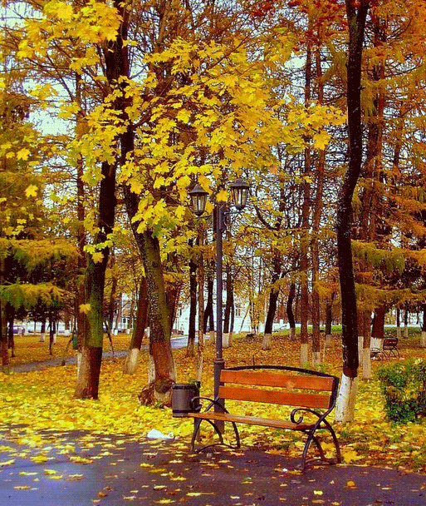

Slide 9

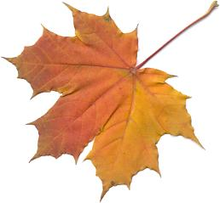


Slide 10

1) Найдите «лишнее» число
35 79 67
40 18
56 21
2)Расположите числа в
порядке увеличения

Slide 11
ПРОВЕРЬ
18, 21, 35, 40, 56, 67, 79

Slide 14
ДЕВИЗ УРОКА
В жизни много интересного,
Но пока нам неизвестного.
Будем думать и решать!
И о многом узнавать!

Slide 15

МОЯ РАБОТА БЫЛА УСПЕШНОЙ;
НА УРОКЕ БЫЛО ВСЕ ПОНЯТНО
ХОРОШО РАБОТАЛ НА УРОКЕ,
НО БЫЛИ НЕБОЛЬШИЕ ЗАТРУДНЕНИЯ
ЭТА ТЕМА БЫЛА ТРУДНАЯ

Slide 16

Спасибо за работу!

